Slide 1
经历概念形成，
走向数学本质
《百分数的意义》教材解读
汇报人：张思月

Slide 2
一、
编排体系
目录
二、
内涵本质
三、
教材对比
四、
学情分析
五、
教学建议

Slide 3
一、编排体系
承前启后
已学过的内容
本节课的内容
后续学习的内容
1、整数
2、小数
3、分数的意义和应用
百分数的意义
百分数的应用

Slide 4
二、内涵本质
一、内涵本质
加减运算的和差关系
乘除运算的倍比关系
百分数
百分数不是一个具体的量，而是刻画一种比率关系。

Slide 5
二、内涵本质
一、内涵本质
完整的体系架构
数
聚焦倍比关系
分数
分数
特殊化
百分数
百分数
百分数本质上就是两个相关联的量之间进行比较的倍比关系，只是为了便于比较而统一成分母是100的分数。

Slide 6
二、内涵本质
一、内涵本质
完整的体系架构
数
分数
一个数是另一个数的几分之几
百分数
一个数是另一个数的百分之几

Slide 7
二、内涵本质
一、内涵本质
教学目标：
（1）结合具体生活情境，通过数形结合理解百分数的意义，认识百分数和分数的联系，会读写百分数。
（2）在具体情境中辨析百分数和分数的联系与区别，体会百分数便于比较、统计的特点。
（3）结合具体情境解决一些简单的实际问题，培养学生的应用意识。

Slide 8
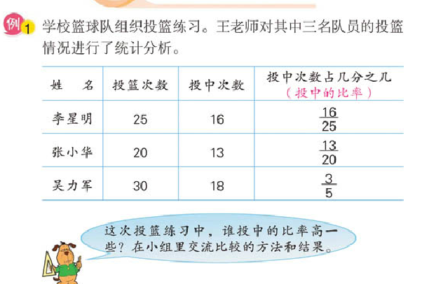
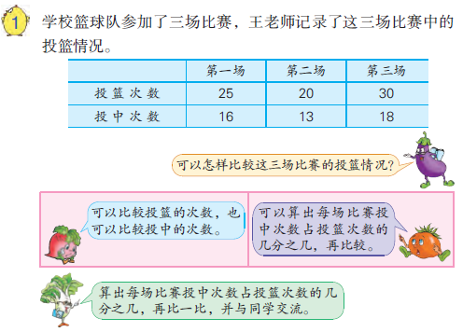
三、教材对比——教材前后变化
读出教材内容“为什么”——沟通学生经验世界
想一想：为什么多了小卡通的两句话？
旧版
新版

Slide 9
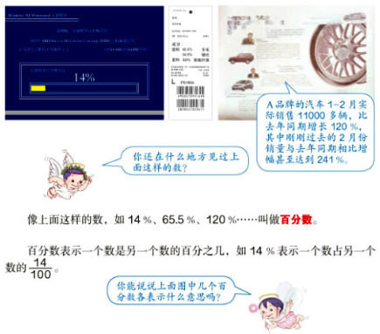
三、教材对比——不同版本教材
人教版
苏教版
演绎思路
归纳思路

Slide 10
四、学情分析
（一）认知基础决定已有经验的共同性
陈述性知识：分数的意义；分数与除法、比的关系等。
程序性知识：分数与除法关系探索中的演绎法，
各类规律、性质探索中的归纳法。
（二）学生构成决定已有经验的差异性
乡镇小学、城区小学的差异。

Slide 11
四、学情分析——六年级“百分数的意义”前测调查卷（部分）
1.小明和小红参加套圈比赛，他们的套圈成绩如下：
 | 套圈个数 | 套中个数
小明 | 13 | 20
小红 | 10 | 16
可以怎么比较小明和小红这两位同学的套圈情况？
学生回答如下：
（1）18%的同学比较套中的个数。
（2）31%的同学比较未套中的个数。
（3）46%的同学比较套中个数与套圈总个数的比。
（4）6%的同学有结论、无理由。

Slide 12
四、学情分析——六年级“百分数的意义”前测调查卷（部分）
2.在生活中，你看到过这样的数吗？32%、5.2%、150% ”？在空格里打“√”。
（1）32% A:看到过 （ ） B:没有看到过 （ ）
（2）5.2% A:看到过 （ ） B:没有看到过 （ ）
（3）150% A:看到过 （ ） B:没有看到过 （ ）
93%
45%
3. 下面的分数你会读吗？试一试。
32% 读作：（ ）。
5.2% 读作：（ ）。
150% 读作：（ ）。
4.像32%，5.2%，150%这样的数，你知道这种数叫什么名称吗？
如果知道，请写出名称。 （ ）
98%
读写
76%

Slide 13
四、学情分析——六年级“百分数的意义”前测调查卷（部分）
5.五（2）班同学的近视率是30%，这里的30%表示什么意思？请写在下面。
____________________________________________________________
学生回答如下：
（1）有30%的眼睛近视。
（2）把五2班同学平均分成100份，30份是近视的。
（3）五2班同学的近视人数占30%.
（4）五2班的整体人数有30%的人近视。
（5）全班有近一半的同学都近视了。
（6）五2班同学十个有三个近视。

Slide 14
五、教学建议
（一）
在情境中经历概念的形成过程：
从“初始经验”转向“数学经验”。
三个转向
（二）
在过程中丰富概念的内涵：
从“知识经验”转向“数学理解”。
（三）
在“交流”中拓展概念的外延，
从“数学知识”回归“生活应用”。

Slide 15
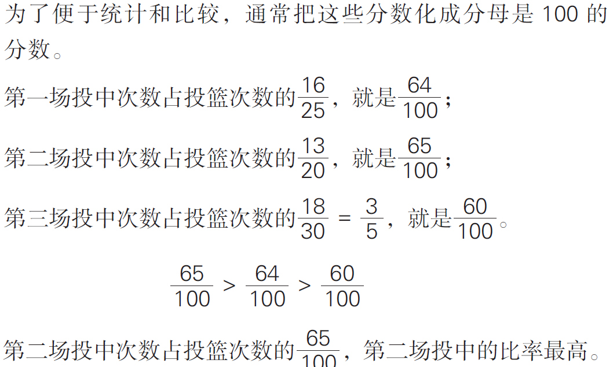
（一）在情境中经历概念的形成过程：从“初始经验”转向“数学经验”。
生活问题
数学模型
经历知识形成过程

Slide 16
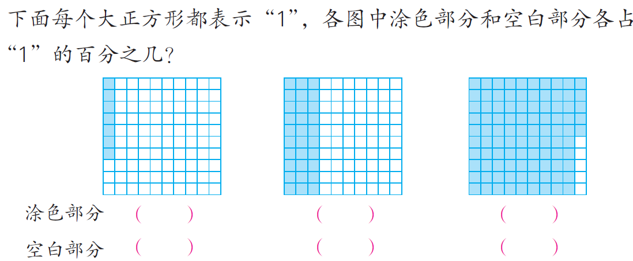
（二）在过程中丰富概念的内涵：从“知识经验”转向“数学理解”。
概念形成的核心是理解。
数形结合
形象直观的载体

Slide 17
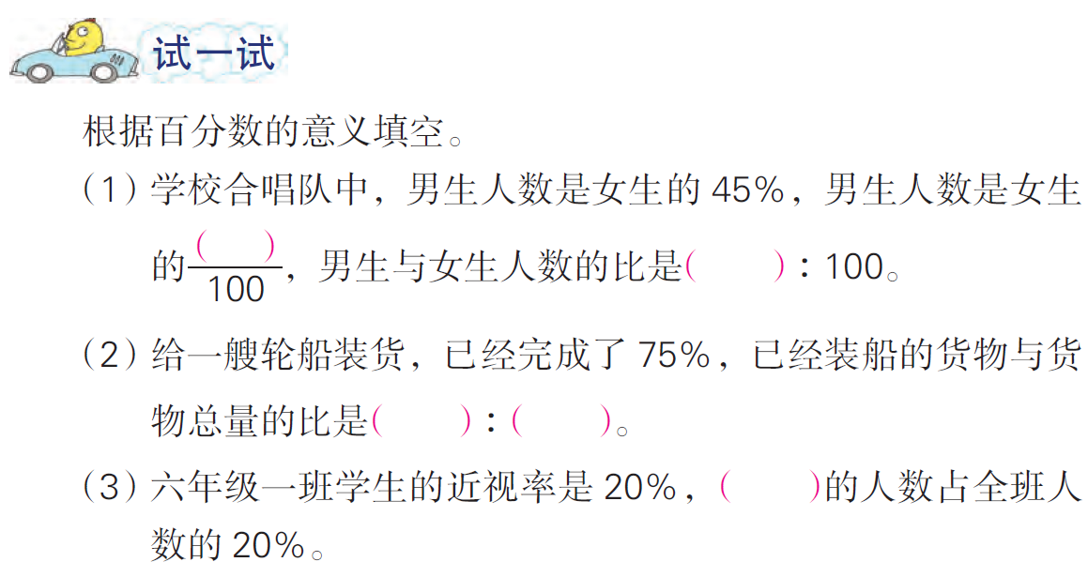
（二）在过程中丰富概念的内涵：从“知识经验”转向“数学理解”。
逐步理解不同语境中百分数的含义
加强对百分数意义的理解
辨析

Slide 18
（三）在“交流”中拓展概念的外延，从“数学知识”回归“生活应用”。
从熟悉的生活情境中来，
抽象至数学模型后,
又回归生活情境中解释运用。

Slide 19
感谢大家的聆听

